Slide 1
BranchCache vo Windows 8 a Windows Server 2012
Ondrej Žilinec http://www.cievo.sk
https://twitter.com/CievoSVK

Slide 2
Obsah
Čo je to BranchCache
Inštalácia BranchCache
BranchCache v praxi
BranchCache cez NetMon
Ladenie BranchCache
Ďalšie novinky

Slide 3
Čo je to BranchCache

Slide 4
Čo je to BranchCache
Technológia optimalizácie prenosu dát po WAN linkách
Je založená na zdieľaní si rovnakých dát medzi klientami na „pobočke“
Jednoznačná identifikácia obsahu a dohľadania ho v lokálnej sieti
Sú dva módy: Distributed Cache a Hosted Cache

Slide 5
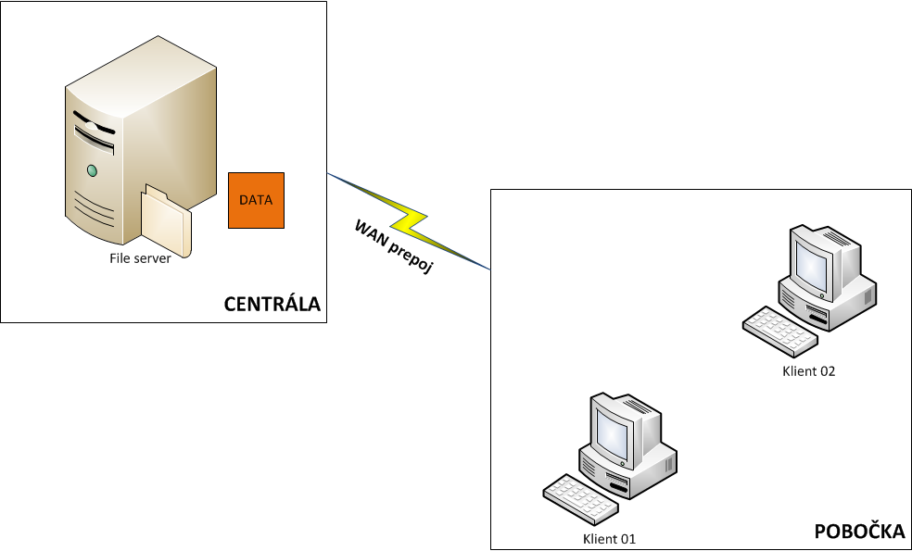
Čo je to BranchCache - Distributed Cache

Slide 6
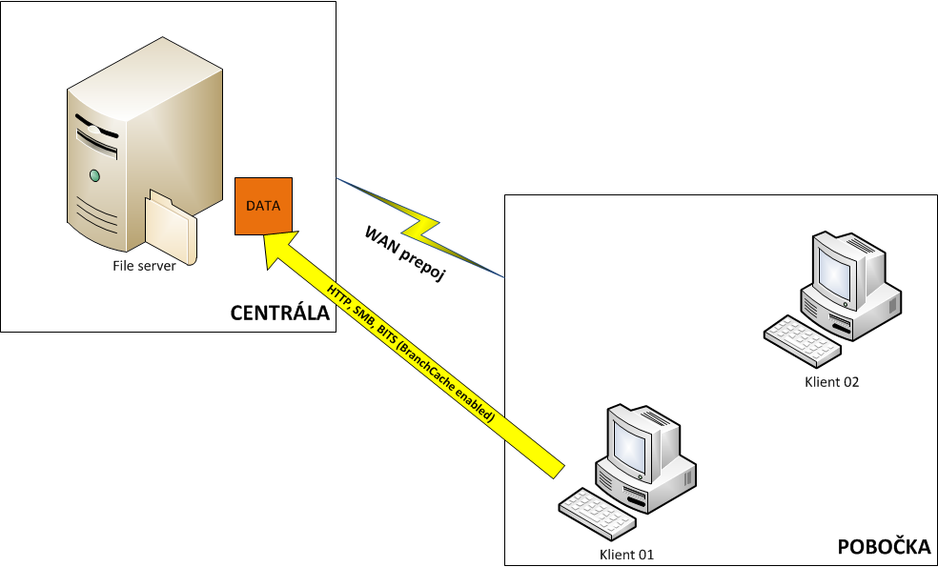
Čo je to BranchCache - Distributed Cache
Notes:
http://technet.microsoft.com/en-us/library/dd637832(v=ws.10).aspx

Slide 7
Čo je to BranchCache - Distributed Cache

Slide 8
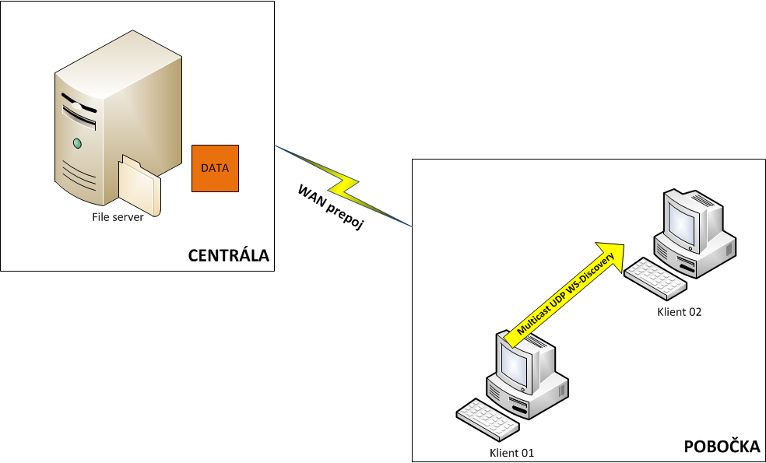
Čo je to BranchCache - Distributed Cache

Slide 9
Čo je to BranchCache - Distributed Cache

Slide 10
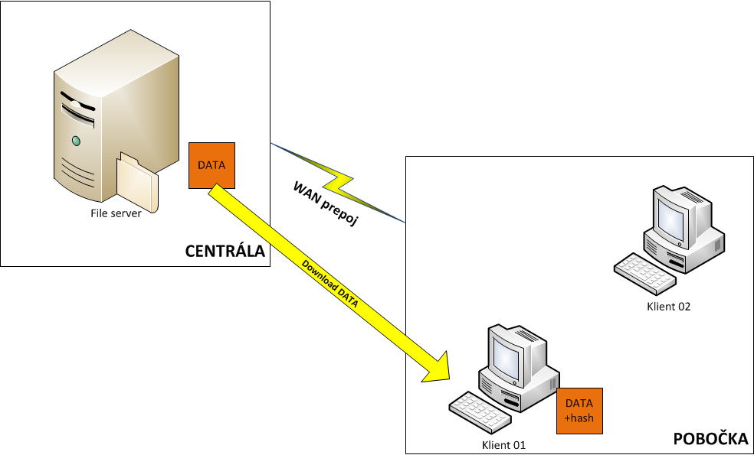
Čo je to BranchCache - Distributed Cache

Slide 11
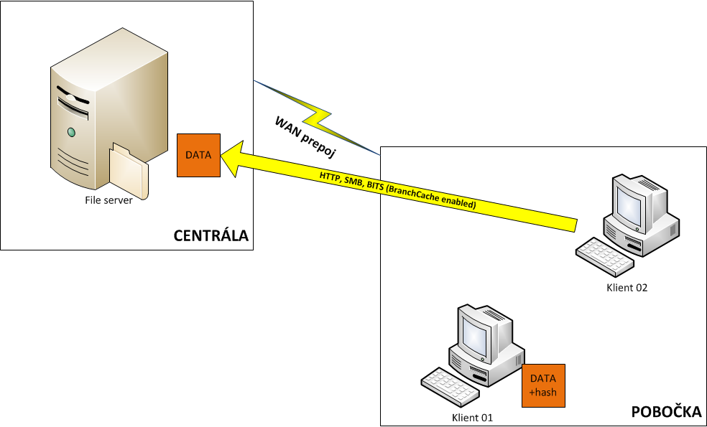
Čo je to BranchCache - Distributed Cache

Slide 12
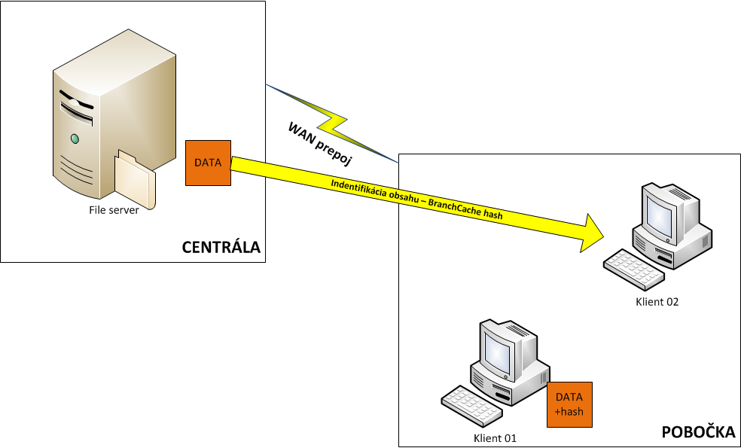
Čo je to BranchCache - Distributed Cache

Slide 13
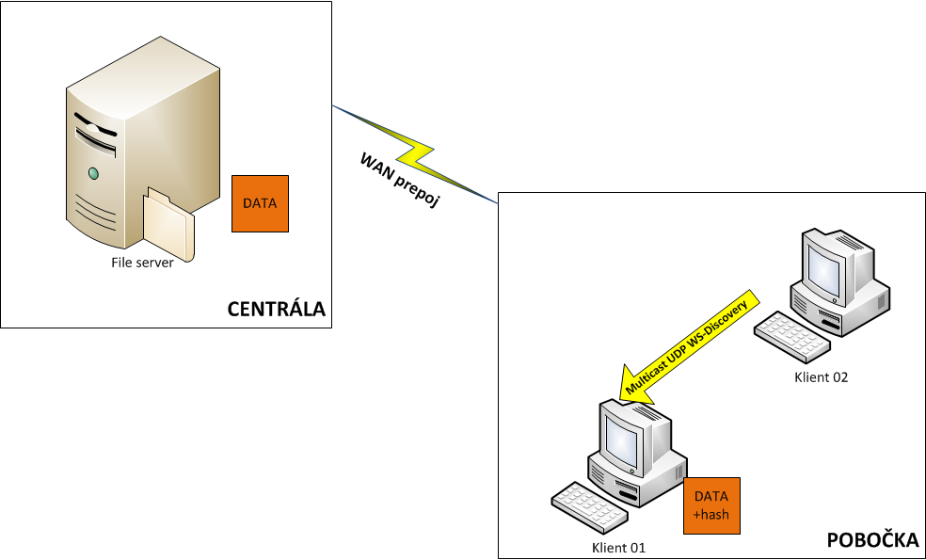
Čo je to BranchCache - Distributed Cache

Slide 14
Čo je to BranchCache - Distributed Cache

Slide 15
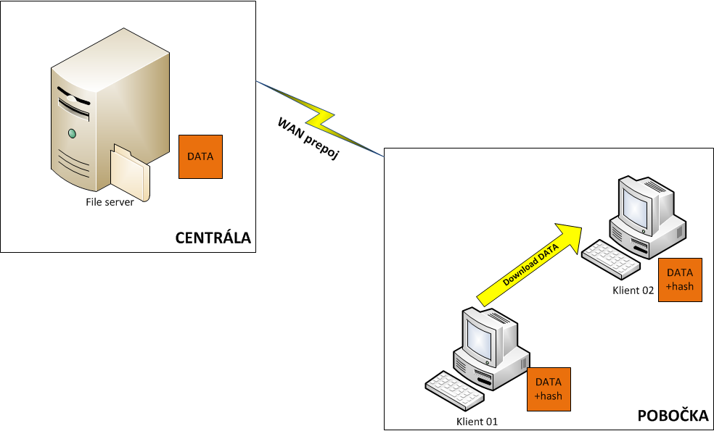
Čo je to BranchCache - Distributed Cache

Slide 16
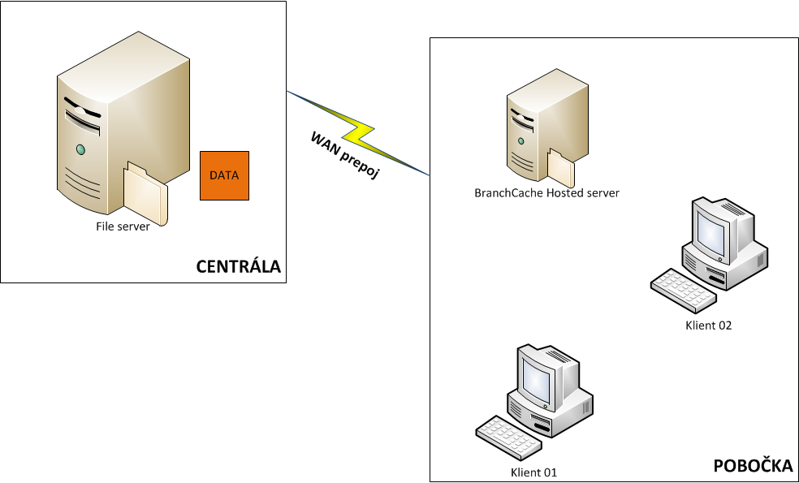
Čo je to BranchCache - Hosted Cache

Slide 17
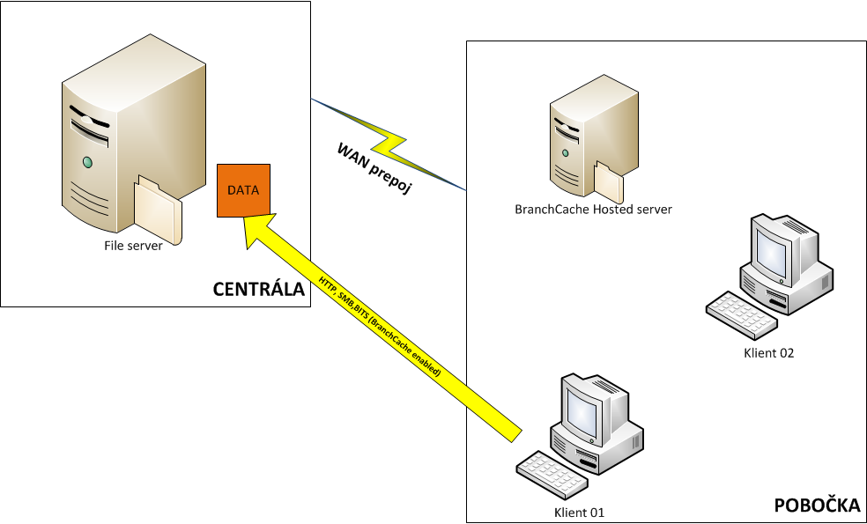
Čo je to BranchCache - Hosted Cache

Slide 18
Čo je to BranchCache - Hosted Cache

Slide 19
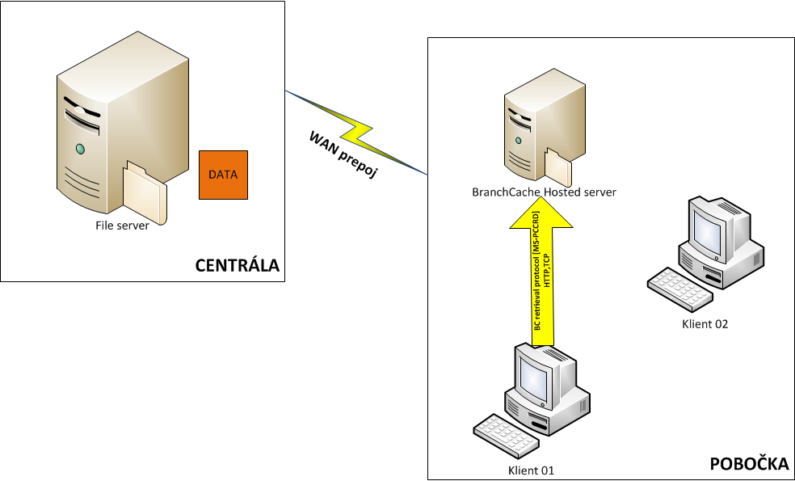
Čo je to BranchCache - Hosted Cache

Slide 20
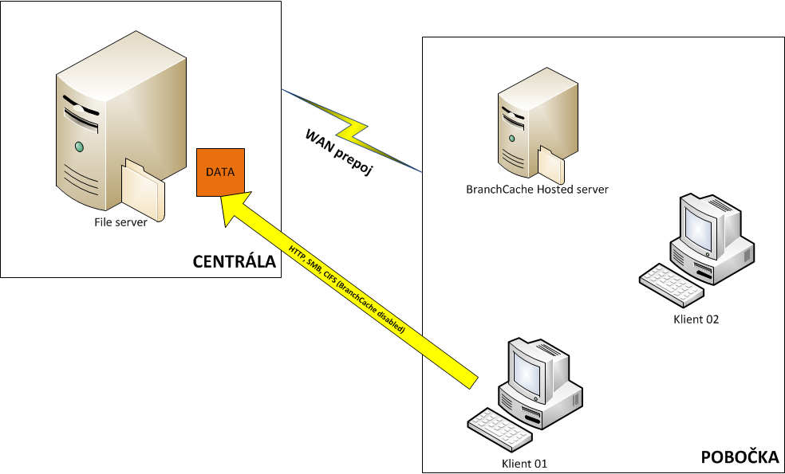
Čo je to BranchCache - Hosted Cache

Slide 21
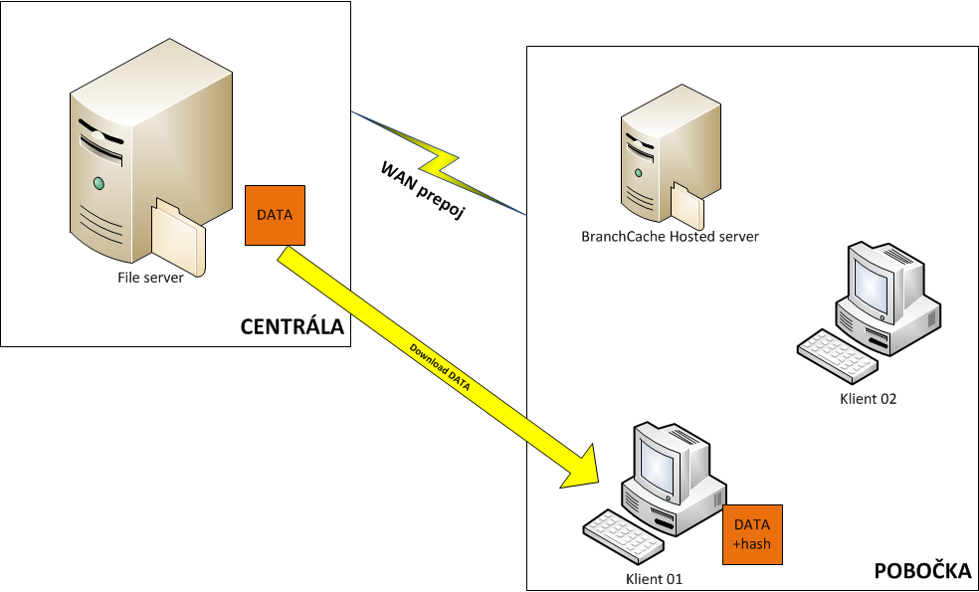
Čo je to BranchCache - Hosted Cache

Slide 22
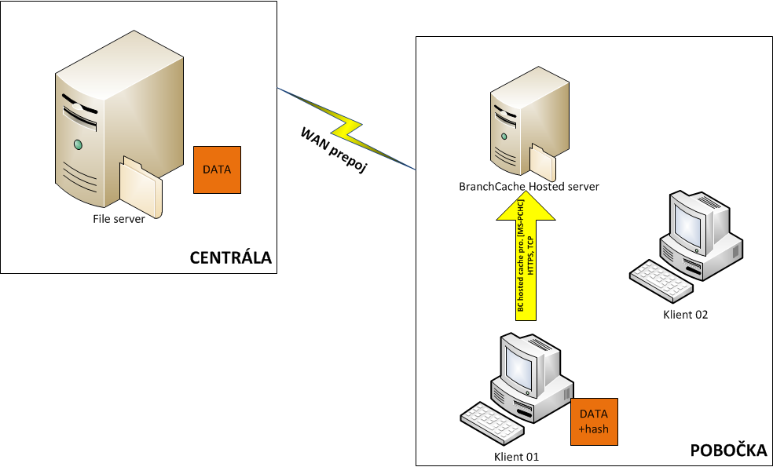
Čo je to BranchCache - Hosted Cache

Slide 23
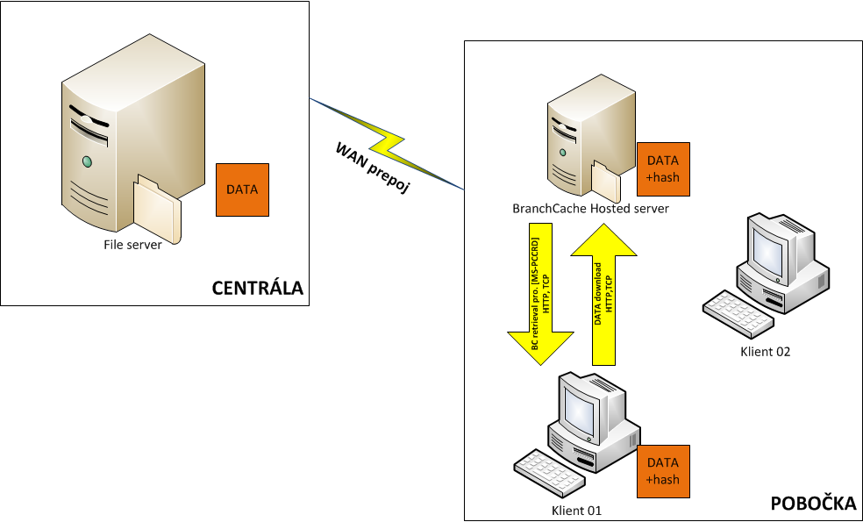
Čo je to BranchCache - Hosted Cache

Slide 24
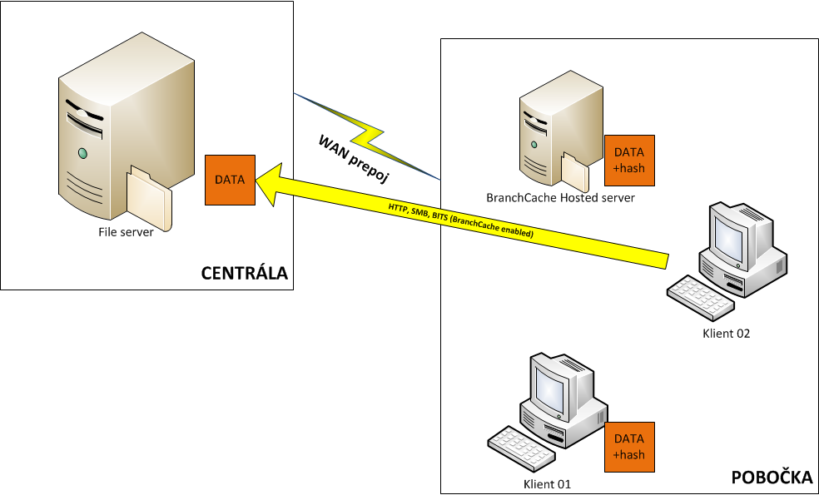
Čo je to BranchCache - Hosted Cache

Slide 25
Čo je to BranchCache - Hosted Cache

Slide 26
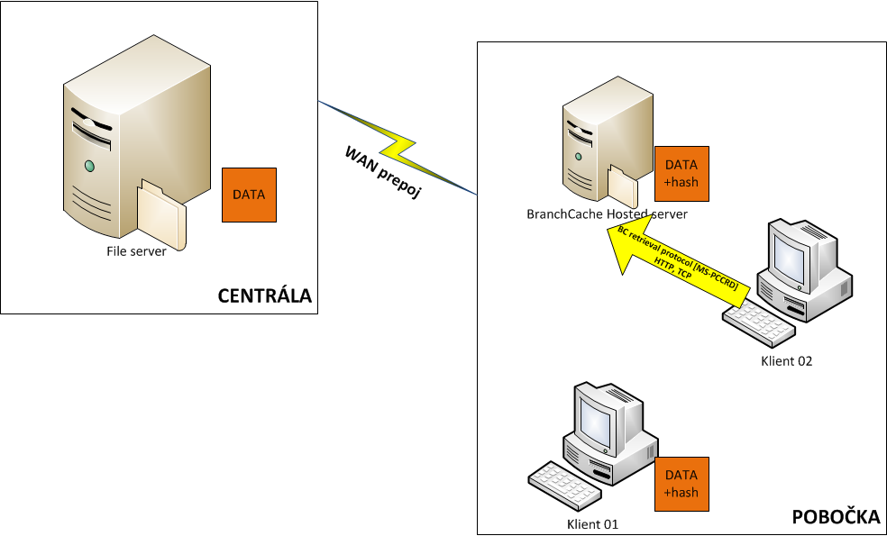
Čo je to BranchCache - Hosted Cache

Slide 27
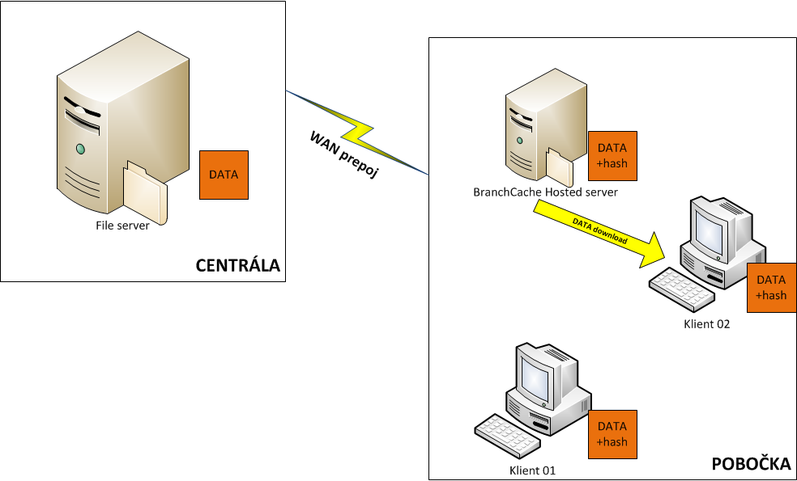
Čo je to BranchCache - Hosted Cache

Slide 28
Čo je to BranchCache - módy
Distributed Cache mode
VÝHODA: Nie je potrebné mať server OS
NEVÝHODA: Dostupnosť dát je overovaná len v jeden IP sieti
Hosted Cache mode
VÝHODA: Dostupnosť dát medzi IP sieťami
VÝHODA: Vo W2012 je možné mať viacej Hosted Cache serverov definovaných
NEVÝHODA: Je potrebné mať server OS
* BC klienta je možné nakonfigurovať LEN na jeden mód

Slide 29
Čo je to BranchCache - OS
Klienti
Windows 8
Windows 7 Enterprise
Windows 7 Ultimate
Servery – Content
Windows Server 2012
Windows Server 2008 R2 okrem:
Windows Server 2008 R2 Enterprise Server Core Installation with Hyper-V
Windows Server 2008 R2 Datacenter Server Core Installation with Hyper-V

Slide 30
Čo je to BranchCache - OS
Servery – Hosted Cache
Windows Server 2012
Windows Server 2008 R2 Enterprise
Windows Server 2008 R2 Enterprise with Hyper-V
Windows Server 2008 R2 Enterprise Server Core Installation
Windows Server 2008 R2 Enterprise Server Core Installation with Hyper-V
Windows Server 2008 R2 for Itanium-Based Systems
Windows Server® 2008 R2 Datacenter
Windows Server® 2008 R2 Datacenter with Hyper-V
Windows Server 2008 R2 Datacenter Server Core Installation with Hyper-V

Slide 31
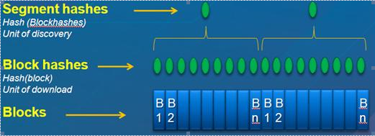
Čo je to BranchCache – BC hash
Výpočet segment hash-u
Obsah (web stránky/súbory) sa rozdelí na bloky
Hash algoritmus SHA256:
Tajné heslo/secret na content serveroch
Nie je možné generovať rovnaký hash bez tajného čísla
Pomer hash:data je 1:2000
Najmenšia veľkosť, ktorú BC bude prepočítavať je 64kB
Deduplication výhodou

Slide 32
Čo je to BranchCache - verzie
Version 1
Podpora pre Windows 2008 R2 a Windows 7
Segmenty sú väčšie ako segmenty pri V2
Rozdeľuje data na segmenty/bloky s pevnou dĺžkou
Keď užívateľ zmení dĺžku súboru, nie je znehodnotený iba hash zmeneného segmentu, ale hash všetkých segmentov za nim až po koniec súboru
Pri ďalšom poslaní súboru cez WAN linku sa pošlu zmenené bloky a všetky bloky do konca súboru

Slide 33
Čo je to BranchCache - verzie
Version 2
Podpora pre Windows Server 2012 a Windows 8
Segmenty sú menšie ako pri V1
Rozdeľuje data na bloky s rôznou dĺžkou
Menej dát sa kopíruje cez WAN linku pri zmene súboru
Version 2 sa používa len ak klient-content server alebo klient-hosted cache server sú Windows 8 a Windows Server 2012

Slide 34
Čo je to BranchCache - použitie
Podporované protokoly:
HTTP/HTTPS (IIS)
BITS (WSUS, SCCM branch Distribution Point)
SMB (File server)

Slide 35
Čo je to BranchCache – bezpečnosť
Každý blok sa zakryptuje pomocou AES 128 pri prenose po sieti
Kľúč, ktorý sa používa pri kryptovaní je vypočítaný z „metadát“ prijatých z content servera
Pri prijatí blokov sa dekryptujú a spraví sa znova hash a porovná, či neboli dáta cestou zmenené

Slide 36
Čo je to BranchCache – bezpečnosť
Možné bezpečnostné útoky:
Poslanie zmenených informácií žiadateľovi – klient prijímajúci bloky si prijaté bloky kontroluje voči hash-om
Poslanie blokov klientovi, ktorý o to požiada – Segment ID sú verejné dostupné, ale všetky bloky sú zakryptované pri prenose po sieti. Dekryptovací kľúč dostane klient pri prístupe na content server po overení, čiže útočník kľúč nemá

Slide 37
Čo je to BranchCache – bezpečnosť
Možné bezpečnostné útoky:
Sniffovanie siete – bloky sú kryptované pri prenose po sieti kľúčom, ktorý dostane klient od content servera po overení
DOS útok – BranchCache si kontroluje koľko krát odpovedal komu a ak je žiadosti veľa, neodpovedá klientovi

Slide 38
Čo je to BranchCache – bezpečnosť
Distributed Cache
Bloky uložené na klientoch sú uložené v čitateľnej forme
Sú chranené len ACL – prístup má len BranchCache servis
Je možné implementovať EFS alebo BitLocker

Slide 39
Čo je to BranchCache – bezpečnosť
Hosted Cache
Taktiež sú nastavené ACL pre prístup ku obsahu cache
Windows 2012 - kryptuje obsah cache automaticky
Windows 2008 R2 – treba implementovať EFS alebo BitLocker
Keď je klient nastavený pre Hosted Cache, tak aj tak si napĺňa svoju lokálnu cache a ta je nekryptovaná

Slide 40
Čo je to BranchCache – sieť
Distributed Cache
[MS-PCCRD]: Peer Content And Retrieval: Discovery Protocol
Protokol na detekciu segmentov v lokalnej sieti
Využíva WS-Discovery
IPv4: 239.255.255.250
IPv6: FF02::C
Port: 3702 oboma smermi
[MS-PCCRR]: Peer Content and Retrieval: Retrieval Protocol
Protokol na sťahovanie blokov medzi klientami
Port: 80 oboma smermi
Nie je možná zmena portov ☹

Slide 41
Čo je to BranchCache – sieť
Hosted Cache
[MS-PCCRR] : Peer Content and Retrieval: Retrieval Protocol
Protokol na komunikáciu a download blokov smerom Hosted Cache server
Port: 80 smerom na server od klientov
[MS-PCHC]: Peer Content and Retrieval: Hosted Cache Protocol
Protokol na upload blokov na Hosted Cache server
Port 443 smerom na server od klientov
Využíva sa 443 (HTTPS), lebo sa prenaša aj content server secret
Zmena portov je popisaná na http://technet.microsoft.com/en-us/library/dd837646(v=ws.10).aspx

Slide 42
Inštalácia BranchCache

Slide 43
Inštalácia BranchCache – content servery
IIS + BITS
Je potrebné nainštalovať BranchCache feature
Pribudne servis BranchCache a musí bežať
Install-WindowsFeature BranchCache
Restart-Computer
SMB – File server
Treba mať rolu File Services
Treba mať Role Service „Branch Cache for remote files“
Treba zapnúť Hash Publication
Potom je možné per Share definovať BranchCache
Install-WindowsFeature FS-BranchCache -IncludeManagementTools
Restart-Computer

Slide 44
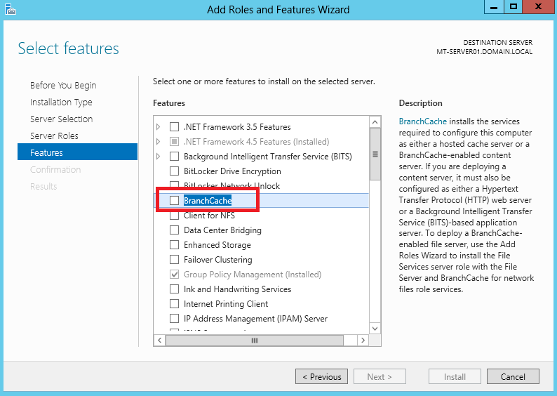
Inštalácia BranchCache – content servery

Slide 45
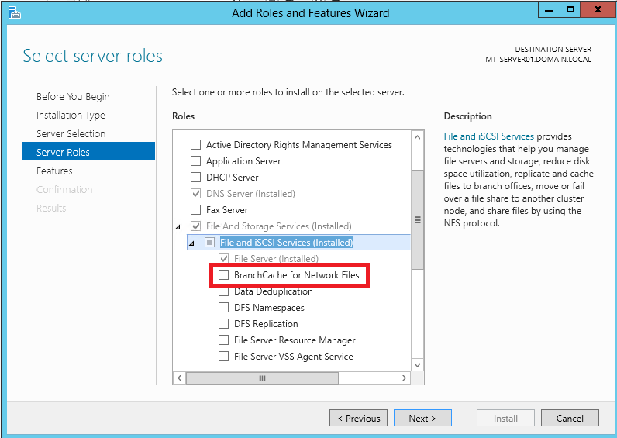
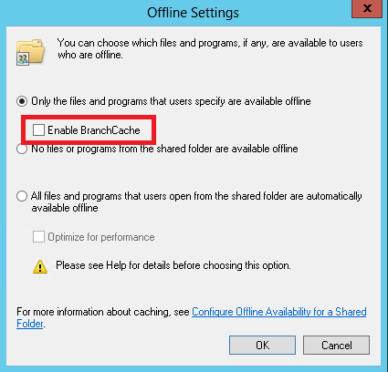
Inštalácia BranchCache – content servery

Slide 46
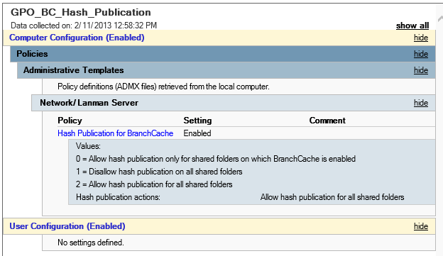
Inštalácia BranchCache – content servery
GPO (domain) alebo Local GPO (non-domain)
Computer Configuration, Administrative Templates, Network, Lanman Server, Hash Publication for BranchCache

Slide 47
Inštalácia BranchCache – hosted cache
Hosted Cache servery
Je potrebné nainštalovať BranchCache feature
Pribudne servis BranchCache a musí bežať
Install-WindowsFeature BranchCache
Restart-Computer
Treba zapnúť hosted cache mód
Enable-BCHostedServer (non-domain)
Enable-BCHostedServer –RegisterSCP (service connection point - domain)
Vo Windows 2012 a Windows 8 je už podpora SCP
Vo Windows 2012 a Windows 8 už nie je potrebné inštalovať SSL certifikát na hosted cache server. Ak sú klienti ešte Windows 7, tak SSL certifikát je potrebný

Slide 48
Inštalácia BranchCache – klienti
Klienti
Netreba nič inštalovať, len treba:
Distributed Cache Mode – zapnúť BranchCache
Hosted Cache Mode – zapnúť BranchCache a nakonfigurovať jej BC Hosted Cache servery
Od Windows Server je možné používať viacej Hosted Cache serverov
GPO (domain)
Computer Configuration, Policies, Administrative Templates, Network, BranchCache
Od Windows 2012 je možnosť používať AD SCP pre detekciu Hosted Cache serverov per Site
PowerShell alebo local GPO (non domain)
Enable-BCDistributed
Enable-BCHostedClient
Enable-BCHostedClient –ServerNames SERVER01,SERVER02
Vo Windows 2012 a Windows 8 je už možné definovať viacej Hosted Cache serverov
* Default je 80 ms network latency, keď sa zapne BranchCache!

Slide 49
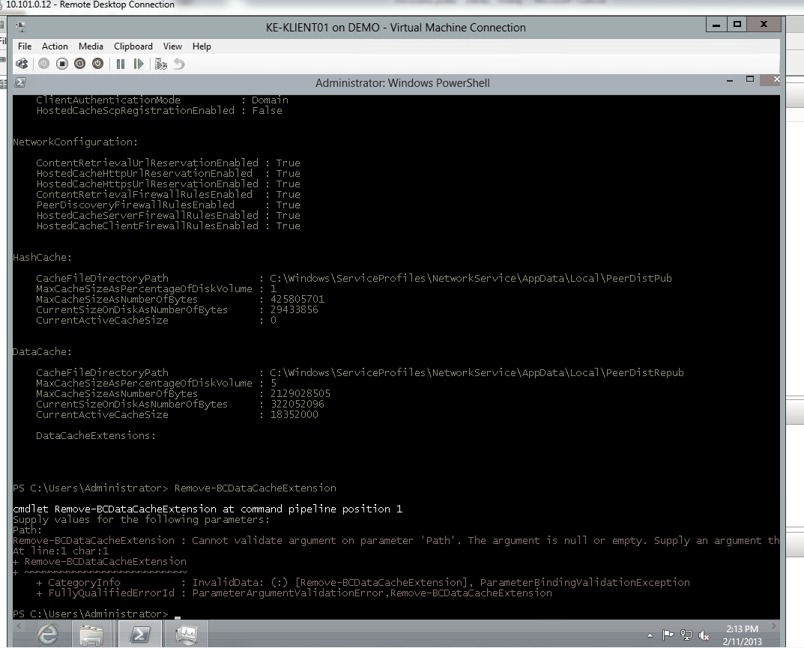
BranchCache v praxi

Slide 50
BranchCache cez NetMon

Slide 51
Ladenie BranchCache

Slide 52
Ladenie BrachCache
Vo Windows 2012 sa dajú „predpočítať“ hash použitím:
Publish-BCFileContent / Publish-BCWebContent
* Problém pri Windows 2008 R2

Slide 53
Ladenie BrachCache
Vo Windows 2012 sa dá Hosted Cache server „prednaplniť“ dátami z content serverov
Publish-BCFileContent / Publish-BCWebContent
Export-BCCachePackage
Import-BCCachePackage

Slide 54
Ladenie BrachCache
Farma serverov (DFS-R, klástre, IIS farmy,...), ktoré ponúkajú rovnaký obsah, by mala mať rovnaký BranchCache secret
Export-BCSecretKey
Import-BCSecretKey
Set-BCSecretKey / netsh branchcache set key “SecKey”

Slide 55
Ladenie BrachCache
Zmena umiestnenia cache
Windows 2008 R2 a Windows 7
netsh branchcache set localcache directory=Drive:\Folder
Windows 2012 a Windows 8
Set-BCCache -moveto Drive:\Folder
Set-BCCache -path Drive:\Folder

Slide 56
Ladenie BrachCache
Zmena kapacity cache [v %]:
Set-BCCache –Percentage x
netsh branchcache set cachesize size=x percent=true

Slide 57
Ladenie BrachCache
Zmena expirácie dát v cache
Zmeniť sa dá expirácia pri použití:
Set-BCDataCacheEntryMaxAge -TimeDays 60
Ak však dojde miesto v cache, tak sa aj tie najstaršie dáta vymažu – nie je ochrana obsahu cache

Slide 58
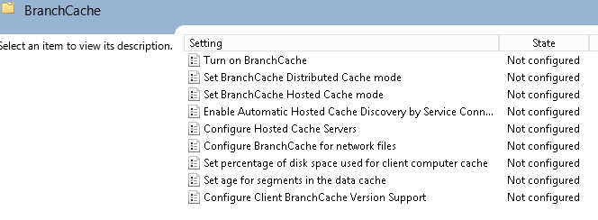
Ďalšie novinky
Zlepšená výkonnosť uloženia BranchCache. Používa sa ESE databáza (ako skoro už na všetko ☺)
Podpora niektorých nastavení v GPO a Powershell

Slide 59
“Moje” mínusy BrachCache
Upload na BranchCache server TCP 443 pri Hosted Cache móde – dá sa zmeniť
Sťahovanie dát je cez port 80 (HTTP) z Hosted Cache móde – dá sa zmeniť
Zdieľanie obsahu medzi klientami v Distributed Cache móde funguje na porte 80 – nedá sa zmeniť
Klient môže byť nakonfigurovaný len na jeden mód BranchCache
Je to technológia zlepšenia READ prístupu, nie WRITE

Slide 60
Otázky a odpovede
?

